Slide 1
Repetera med ”while”-satsen

Slide 2
Upphovsrätt för detta verk
Detta verk är framtaget i anslutning till kursen Inledande programmering med C# vid Linnéuniversitetet.
Du får använda detta verk så här:
Allt innehåll i detta verk av Mats Loock, förutom Linnéuniversitetets logotyp och symbol, är licensierad under:
Creative Commons Erkännande-IckeKommersiell-DelaLika 2.5 Sverige licens. http://creativecommons.org/licenses/by-nc-sa/2.5/se/
Det betyder att du i icke-kommersiella syften får:
kopiera hela eller delar av innehållet
sprida hela eller delar av innehållet
visa hela eller delar av innehållet offentligt och digitalt
konvertera innehållet till annat format
du får även göra om innehållet
Om du förändrar innehållet så ta inte med Linnéuniversitetets logotyp och symbol i din nya version!
Vid all användning måste du ange källan: ”Linnéuniversitetet – Inledande programmering med C#” och en länk till https://coursepress.lnu.se/kurs/inledande-programmering-med-csharp och till Creative Common-licensen här ovan.

Slide 3
Hur många hälsningar?
?
Problem
Skapa ett C#-program som kan skriva ut ett godtyckligt antal hälsningar.
Analys
Ett godtyckligt antal betyder att användaren ska kunna bestämma hur många hälsningar som ska skrivas ut. Det går alltså inte att "hårdkoda" t.ex. sju hälsningar. På något sätt måste en hälsning upprepas tillräckligt antal gånger.
Algoritm
Mata in och lagra hur många hälsningar som ska göras.
Så länge som det finns minst en hälsning kvar att göra…
…skriv ut hälsningen…
…och minska antalet hälsningar som är kvar att göra med 1
Skriv ut ett meddelande att nu är allt klart.
!

Slide 4
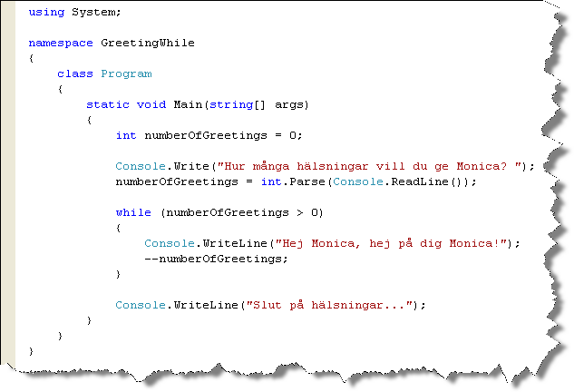
Hur många hälsningar?
Genom att använda programmet till vänster, demonstreras ”while"-satsen.

Slide 5
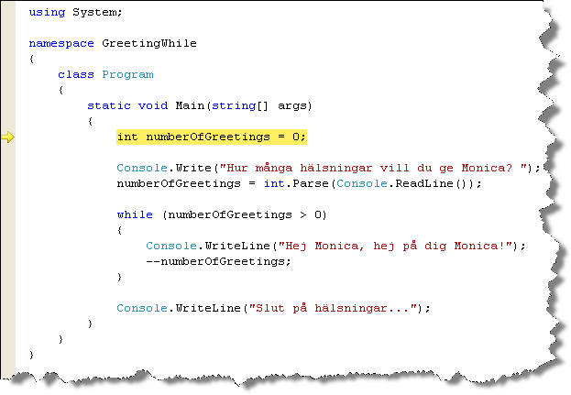

Hur många hälsningar?
Variabeln numberOfGreetings deklareras och används till att hålla ordning på hur många hälsningar som återstår att göra.
Efter att satsen exekverats har variabeln numberOfGreetings deklarerats och initierats till 0.

Slide 6
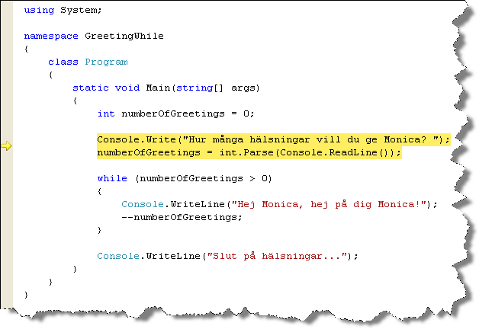
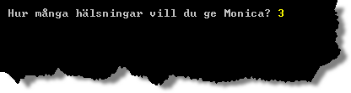

Hur många hälsningar?
En fråga ställs och…
…antalet hälsningar som ska göras läses in och lagras i variabeln numberOfGreetings.
Efter att den första av de markerade satserna har exekverats skrivs strängen ut.
Efter att andra satsen exekverats har variabeln numberOfGreetings värdet 1.

Slide 7
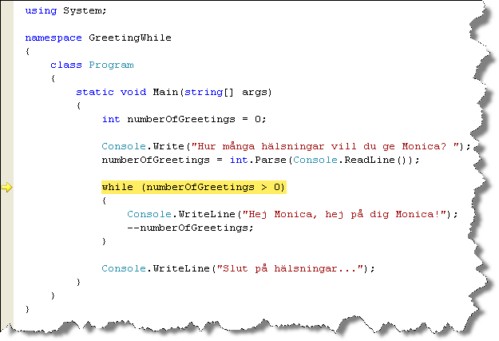

Hur många hälsningar?
Det kontrollerande booleska uttrycket utvärderas till true eftersom 3 är större än 0, vilket medför att programmet kommer att gå in i "while"-loopen.

Slide 8
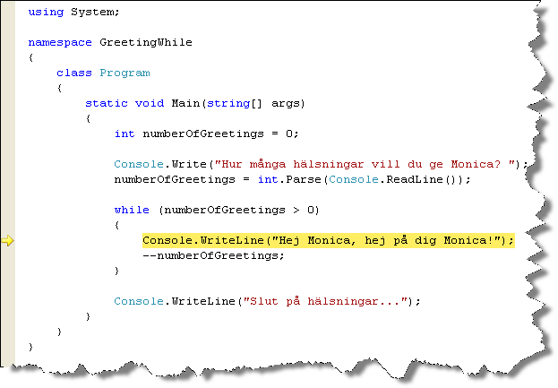
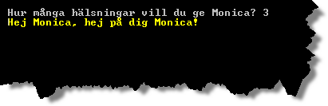
Hur många hälsningar?
Den första hälsningen skrivs ut.
Efter att satsen har exekverats skrivs strängen ut.

Slide 9
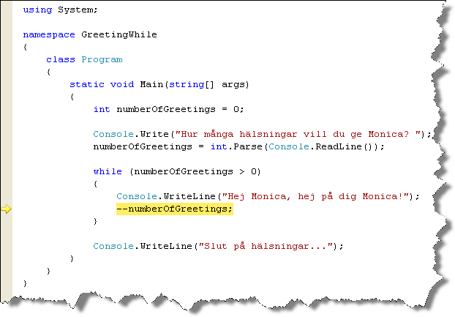
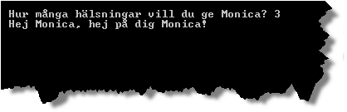

Hur många hälsningar?
Värdet för kontrollvariabeln numberOfGreetings minskas med 1 för första gången.
Efter att satsen exekverats har variabeln numberOfGreetings värdet 2.

Slide 10

Hur många hälsningar?
Det kontrollerande booleska uttrycket utvärderas till true, eftersom 2 är större än 0.
Programmet kommer att fortsätta med nästa varv i "while"-loopen.

Slide 11
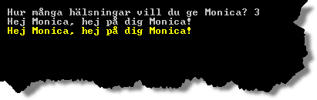
Hur många hälsningar?
Den andra hälsningen skrivs ut.
Efter att satsen har exekverats skrivs strängen ut.

Slide 12
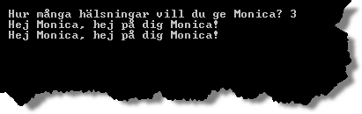

Hur många hälsningar?
Värdet för kontrollvariabeln numberOfGreetings minskas med 1 ännu en gång.
Efter att satsen exekverats har variabeln numberOfGreetings värdet 1.

Slide 13

Hur många hälsningar?
Det kontrollerande booleska uttrycket utvärderas ännu en gång till true, eftersom 1 är större än 0.

Slide 14
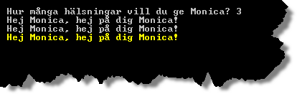
Hur många hälsningar?
Den tredje, och sista, hälsningen skrivs ut.
Efter att satsen har exekverats skrivs strängen ut.

Slide 15
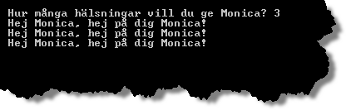
Hur många hälsningar?
Värdet för kontrollvariabeln numberOfGreetings minskas med 1 (för sista gången).
Efter att satsen exekverats har variabeln numberOfGreetings värdet 0.

Slide 16

Hur många hälsningar?
Det kontrollerande booleska uttrycket utvärderas till false, eftersom 0 inte är större än 0, vilket medför att "while"-loopen bryts.

Slide 17
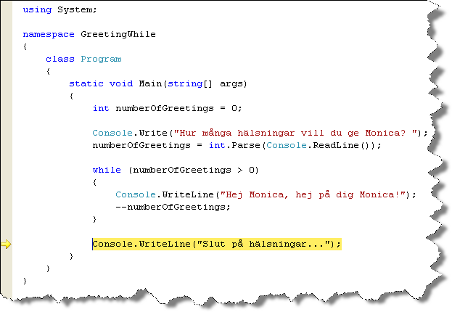
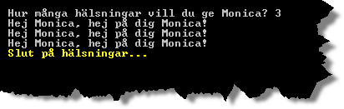
Hur många hälsningar?
Ett avslutande meddelande skrivs ut och programmet avslutas.

Slide 18
Sammanfattning
Med "while"-satsen kan du ange att programmet ska upprepa ett antal instruktioner så länge som ett villkor är sant, en så kallad ”loop”.
Så länge som det kontrollerande villkoret är sant kommer satserna i loopen att utföras.
Villkoret kontrolleras först, innan programmet eventuellt går in i loopen.
Loopen bryts då det kontrollerande villkoret är falskt eller en "break"-sats exekveras inne i loopen.
En loop kan förkortas genom att använda en "continue"-sats. Att förkorta en loop innebär att resterande satser i loopen hoppas över och programmet hoppar till början av loopen.

